Slide 1









Managementul riscurilor
Powerpoint pentru elevi
Scurgeri și locație - O activitate de management a riscurilor
Conținut creat de
<Logo partener>

Slide 2

Temă
Folosind foaia tipărită și materialele primite, asigurați alimentarea cu apă a fiecărei zone.

Slide 3

Temă
Ce probleme ați întâmpinat?
Au existat scurgeri?
Cum au putut fi rezolvate problemele?
Aceste probleme ar fi mai dificil sau mai ușor de rezolvat dacă ați folosi gaz în loc de apă?

Slide 4
Temă
Ce probleme ați întâmpinat?
Au existat scurgeri?
Cum au putut fi rezolvate problemele?
Aceste probleme ar fi mai dificil sau mai ușor de rezolvat dacă ați folosi gaz în loc de apă? Îl puteți vedea? Îl puteți mirosi?

Slide 5
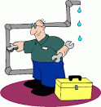


Probleme pe care le-ați găsit:
Paiele au fost prea slabe după ce s-au udat și nu au susținut structura.
Au existat scurgeri la îmbinări.
Apa nu a putut fi oprită odată ce a început să curgă.

Slide 6
Probleme pe care le-ați găsit:
Paiele au fost prea slabe după ce s-au udat și nu au susținut structura.
Există reglementări privind materialele utilizate.
Au existat scurgeri la îmbinări.
Există dispozitive și tehnici pentru verificarea scurgerilor.
Apa nu a putut fi oprită odată ce a început să curgă.
În acest scop se folosesc supape.

Slide 7
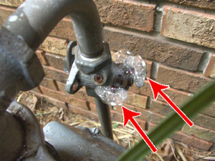
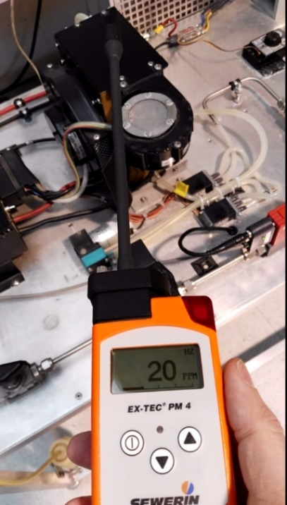
Exemple despre cum să se caute scurgerile cu un spray special și cu un detector.
Detectorul electronic ne va da în mod direct concentrația de hidrogen în apropiere de potențiala sursă de scurgeri.
Dacă se dă cu un spray, asemănător cu un săpun, pe o sursă de scurgeri se vor genera imediat bule. Acesta este un mod simplu de a vizualiza scurgerea.

Slide 8
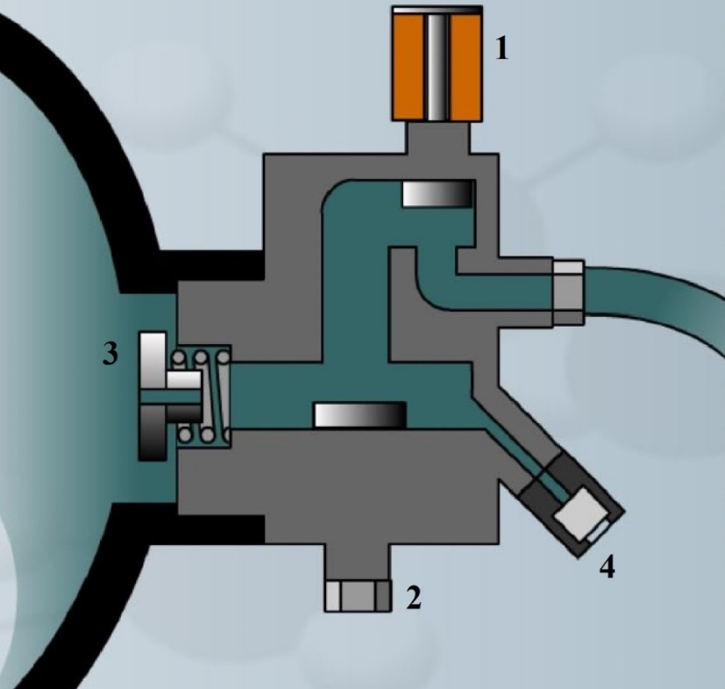
Supapele sunt folosite și în cazul unui vehicul cu pilă de combustie (VPC).
Unele echipamente de sine-stătătoare vor avea încorporate dispozitive de siguranță. Spre exemplu, mașinile sunt prevăzute cu detectoare care închid supapele solenoid ale rezervorului în caz de scurgeri de gaz.
În plus față de detectoarele de hidrogen care închid supapa rezervorului în caz de scurgeri, există și un alt dispozitiv de siguranță important, o siguranță termică. Această supapă specială se va deschide automat și va elibera conținutul rezervorului sub presiune atunci când ajunge la temperaturi de peste 110°C, în caz de incendiu. Conținutul de gaz este astfel eliberat sub forma unei flăcări mari, evitând riscul de explozie.
Un limitator limitează debitul scurgerii în cazul unei pierderi din conductă.
Se utilizează o supapă manuală pentru a închide rezervorul înainte de a demara lucrările de întreținere.

Slide 9
Sistemele de conducte de hidrogen trebuie proiectate și instalate cu grijă pentru a reduce riscul de scurgeri și a permite detectarea ușoară a acestora. Prin urmare, sistemele de conducte trebuie proiectate în conformitate cu normele și standardele în vigoare pentru a:
Reduce scurgerile prin utilizarea de îmbinări sudate, unde este posibil.
Avea acces facil la îmbinări și fitinguri pentru verificarea scurgerilor.
Preveni sau reduce la minim riscul de accidentare.
Reduce tensiunile structurale și termice în componentele țevilor și echipamentelor conexe.
Asigura îmbinări etanșe la gaz.
Determina dimensiuni și reglări corecte ale dispozitivelor de suprapresiune..
Supape de închidere marcate corespunzător, în locuri sigure.
Asigura faptul că țevile sunt marcate cu menționarea conținutului, directiei de curgere și presiunii de testare.

Slide 10
Sistemele de conducte de hidrogen trebuie proiectate și instalate cu grijă pentru a reduce riscul de scurgeri și a permite detectarea ușoară a acestora. Prin urmare, sistemele de conducte trebuie proiectate în conformitate cu normele și standardele în vigoare pentru a:
Reduce scurgerile prin utilizarea de îmbinări sudate, unde este posibil.
Avea acces facil la îmbinări și fitinguri pentru verificarea scurgerilor.
Preveni sau reduce la minim riscul de accidentare.
Reduce tensiunile structurale și termice în componentele țevilor și echipamentelor conexe.
Asigura îmbinări etanșe la gaz.
Determina dimensiuni și reglări corecte ale dispozitivelor de suprapresiune..
Supape de închidere marcate corespunzător, în locuri sigure.
Asigura faptul că țevile sunt marcate cu menționarea conținutului, directiei de curgere și presiunii de testare.
Temă - Folosind aceste recomandări, scrieți un raport real privind modul în care este proiectată instalația voastră de apă.

Slide 11
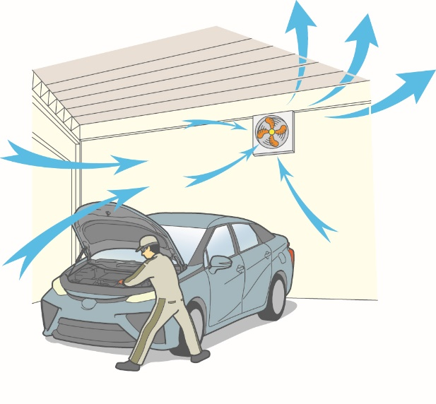
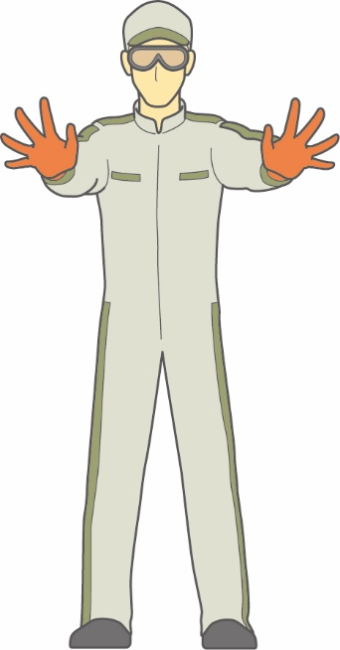
Atunci când se lucrează cu gaz, este foarte important să se asigure o bună ventilație a atelierului. O ventilație activă este întotdeauna mai bună decât o ventilație pasivă. Ventilatoarele care își măresc viteza în caz de scurgeri detectate de detectoarele de gaz sunt cele ideale. Debitul de aer trebuie să urmărească o ventilație încrucișată astfel încât întregul volum să fie înlocuit, în timp foarte scurt, cu aer proaspăt.
Este, de asemenea, foarte important ca muncitorul să fie protejat. Trebuie să poarte echipament de protecție, cum ar fi ochelari, mănuși, salopetă și încălțăminte izolată. În cazul pilelor de combustie cu hidrogen, trebuie să luăm în considerare două tipuri diferite de riscuri: rezervoarele sub presiune și curentul electric de înaltă tensiune.

Slide 12
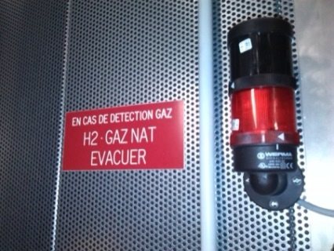
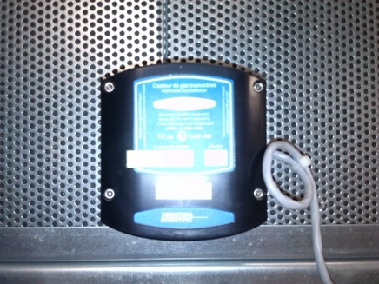
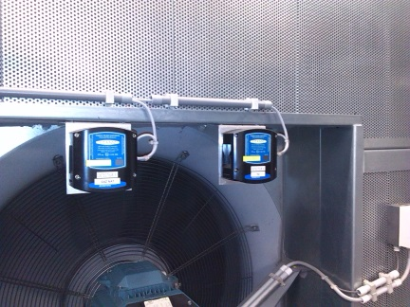
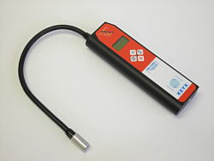
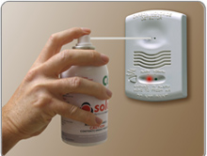
Cum să reduci riscurile atunci când lucrezi cu un vehicul cu pilă de combustie
Dispozitive de siguranță pentru mediul de lucru
Infrastructura care găzduiește echipamentul cu hidrogen este, în mod obligatoriu, prevăzută cu detectoare și lumini flash. Scurgerile de gaz, pot determina creșterea ventilației și oprirea automată a alimentării cu gaz.
Având în vedere că hidrogenul nu este vizibil și nu are miros, este foarte important ca muncitorul să cunoască concentrația de hidrogen din aer, cu ajutorul detectoarelor portabile.
Diverse tipuri de detectoare trebuie verificate regulat. Pentru aceasta, este necesar să se pulverizeze un amestec calibrat de hidrogen și aer pe senzor și să se verifice reacția dispozitivelor de siguranță, cum ar fi sunet de alarmă, flash de lumină, creșterea ventilației și oprirea gazului.
Sursă: Toyota TME

Slide 13
Cum să reduci riscurile atunci când lucrezi cu un vehicul cu pilă de combustie
Proceduri de lucru
Producătorii de mașini au elaborat o procedură de lucru tipică pentru lucrările de întreținere a unei mașini. Aceasta să importanță aspectelor legate de siguranță.
Sursă: Toyota TME

Slide 14
Tipăriți-o în format A3 și dați elevilor paie de hârtie, bandă adezivă, adeziv blu-tack și lipici.
A
C
Sursa de apa
C

